Slide 1
ПРОГРАММА MBA
УПРАВЛЕНИЕ ИННОВАЦИОННЫМИ ПРОЕКТАМИ
ПРОЗОРОВ Д. Е.
2011

Slide 2
Различная трактовка понятия «инновация»
Инновация как процесс внедрения новшества.
Инновация как результат творческого процесса.

Slide 3
Международный стандарт понятия инновации как управленческой категории
Руководство Фраскати –рекомендации по сбору, обработке и анализу информации о науке и инновациях.
Руководство Осло – общий подход к понятию инновации и методика сбора данных о технологических инновациях.

Slide 4
Определение понятия «инновация»
Превращение потенциального научно-технического прогресса в реальный, воплощающийся в новых продуктах и технологиях;
Результат творческого процесса в виде новых потребительских стоимостей;
Результат творческой деятельности, направленный на разработку, создание и распространение новых видов изделий, технологий и организационных решений;
Новый способ удовлетворения сложившихся общест- венных потребностей, обеспечивающий прирост полезного эффекта.

Slide 5
Определение понятия «инновация»
Инновация (нововведение) – это конечный результат творческой деятельности, получивший воплощение в виде новой или усовершенствованной продукции или технологии, применимых на практике и способных удовлетворять определенные потребности.

Slide 6
Новшества и инновации
Идея, теория, формула, предложение, проект, результат исследований, открытие, изобретение, «ноу-хау» - выступают в качестве новшества, но инновацией становятся лишь воплотив-шись в изделия, услуги или технологии, воспринятыми потребителем.

Slide 7
НОВШЕСТВА И ИННОВАЦИИ
Временной разрыв.
Открытие Дэвиллем алюминия 1854 г. Только через 100 лет стал использоваться в виде сплавов в самолетостроении, судостроении, при изготовлении посуды, оконных рам и т.п.
Разрыв в 43 года между открытием Эйнштейном в 1917 г. принципа работы лазера и его практическим применением.
Изобретение транзистора в 1943 г. Bell Laboratories.
Патент 1948 г. Первые транзисторы для широкого применения 1954 г. Texas Instruments.

Slide 8
Инновационный процесс
Процесс создания и распространения нововведений.
Последовательная цепь событий от новой идеи до её реализации в конкретном продукте, услуге или технологии и дальнейшем распространении (диффузии) инновации.

Slide 9
Инновация представляет собой результат реализации новых идей и знаний с целью их практического использования для удовлетворения запросов потребителей.

Slide 10
Управление инновациями
Преодоление барьеров, вызывающих задержки практической реализации новых идей, получение и сохранение конкурентного преимущества в результате быстрого выхода на рынок с новыми продуктами и услугами.

Slide 11
Инновационный менеджмент
Совокупность принципов и методов и инструментов управления инновационными процессами.
Деятельность по организации и осуществлению инновационных процессов называется инновационной деятельностью.

Slide 12
Пять разновидностей нововведений по Й.Шумпетеру
Неизвестное ранее благо в сфере потребле- ния или новое качество известного блага;
Новый, более эффективный метод производ- ства известной продукции;
Новые способы сбыта известной продукции;
Новые источники сырья и способы производ- ства полуфабрикатов;
Реорганизация производства, ведущая к подрыву установившейся в нем монополии.

Slide 13
Примеры инноваций с технологической доминантой
Изменение физических свойств продукта на уровне производства - создание сплавов на основе олова.
Применение нового компонента - стальной корд в покрышках.
Применение нового материала – пенобетон.
Создание принципиально новых продуктов – компо-зиционные материалы.
Создание новых изделий - цифровой телевизор.
Создание нового физического состояния - раствори-мый кофе.
Создание новых комплексных систем - скоростной поезд.

Slide 14
Примеры инноваций с коммерческой и маркетинговой доминантой
Пластиковые кредитные карточки – новое средство платежа.
Карманное издание книги – новое представ- ление товара.
Магазины Cash&Carry – новая форма торгов- ли.
Плакаты на остановках общественного транс- порта – новый вид рекламы.
Шампунь «2 в 1» – новое применение извест- ного товара.
Интернет-магазин – новый способ продаж.

Slide 15
Виды инноваций
Продуктовые – реализуемые в товарах и услугах.
Социальные – относящиеся к рынкам, поведению и ценностям потребителей.
Менеджерские – направленные на изменение деятельности организации для создание продукции и доведения ее до потребителя.

Slide 16
Роль инновации
Освоение выпуска новой продукции, применение новой технологии и изменения в организации бизнеса, управлении фирмой, развитие взаимоотношений с потребителями.
Мера инновации – ее влияние на внешнюю среду.

Slide 17
Критерии инновации
Новизна.
Практическая применимость.
Реализуемость.
Способность удовлетворить потребности и запросы потребителей.

Slide 18
Две особенности инновации
Рыночная новизна – новизна применения данной потребительской стоимости для удовлетворения общей потребности.
Научно-техническая новизна – новизна научной идеи или технического решения, лежащих в основе нововведения.

Slide 19
Рыночная новизна инновации
Абсолютная, когда товар отличается от любых других продаваемых товаров.
Относительная (локальная), когда товар обладает новизной лишь для части своих потребителей

Slide 20
Научно-техническая новизна инновации
Необязательное ее свойство. Если инновация основана на изобретении или ноу-хау, то она обладает научно-технической новизной.
Степень оригинальности научно-технической идеи, лежащей в основе инновации не интересует потреби- теля, который оценивает полезный эффект товара и затраты на его приобретение.
Для производителя степень научно-технической новизны имеет принципиальное значение с точки зрения монопольного права на патентование товара и завоевания рынка.

Slide 21
Инновационная деятельность
Деятельность по организации и
осуществлению инновационных процессов.
Инновационная деятельность представляет собой использование результатов НИОКР для создания нового или усовершенствованного продукта или услуги реализуемых на рынке и их распространение.

Slide 22
Основные виды инновационной деятельности
Научно-исследовательские и опытно-конструктор- ские работы.
Технологические работы, подготовка производства и проведение испытаний.
Приобретение патентов, лицензий и ноу-хау.
Инвестиционная деятельность по реализации инно- вационных проектов.
Сертификация и стандартизация инновационных продуктов.
Маркетинг и организация сбыта инновационной продукции.
Подготовка кадров для инновационной деятельности.

Slide 23
Субъекты инновационной деятельности
Организации и лица, принимающие участие в инновационных процессах, организующие, ведущие, стимулирующие и развивающие инновационную деятельность.
Могут выполнять функции заказчиков, исполнителей или инвесторов инновационных проектов и программ.

Slide 24
Структура инновационной деятельности
Основные элементы инновационной деятельности - инновационные проекты и программы.
Инновационная инфраструктура направлена на содействие и поддержку инновационной деятельности.

Slide 25
Инновационные проекты
Комплекс мероприятий по осуществлению в заданный промежуток времени действий для достижения определенных результатов инновационного процесса.

Slide 26
Инновационный потенциал
Способность эффективно осуществлять инновационную деятельность, определяемая наличием совокупности различных видов ресурсов: научно-технических, интеллектуальных, финансовых, материальных и других.

Slide 27
Определение категории «развитие»
Существенное, необходимое движение, измене-ние во времени.
Качественное изменение объектов, появление новых форм, преобразование внутренних и внешних связей.
В развитии техники и технологии периодически происходят революционные скачки к качествен-но новому уровню.

Slide 28
Инновационная экономика
«Экономика знаний», когда производство знаний является источником ее роста.
Характеризуется преобладание рынка знаний и информации над рынками материально-вещественных товаров и ресурсов.
Отличается значительным объемом затрат на сферу научных исследований, опытно-конструкторских работ, образования, разра- ботку программного обеспечения.

Slide 29
Инновационная сфера
Высокотехнологичные отрасли высшего уровня (high technologies).
Высокотехнологичные отрасли средне- го уровня (medium high technologies).
Сектор высокотехнологичных услуг.
Сектор повышенного спроса на новые знания и технологии.

Slide 30
Высокотехнологичные отрасли высшего уровня
Наукоемкие отрасли (hi-tech):
применение кремния, синтетических материалов, робототехника, информатика, биотехнология и космонавтика.
Высокие технологии в обрабатывающей промышленности (leading edge): фармацевтической, производстве компьютеров, теле-радиоаппаратуры и электронных компонентов, приборостроении, авиа-космическом и общем машиностроении.
Затраты на НИОКР составляют не менее 10% от добавленной стоимости.

Slide 31
Высокотехнологичные отрасли среднего уровня
Химическая промышленность, производство машин и оборудования общеэкономического и отраслевого назначения, бытовой техники, элек- тротехническая промышленность, автомобильная промышленность, железнодорожное машиностро- ение.
Отрасли производят наукоемкую продукцию, на которую доля затрат на НИОКР в добавленной стоимости выше средней по промышленности.

Slide 32
Сектор высокотехнологичных услуг
Телекоммуникации;
Сфера НИОКР;
Финансовая сфера и страхование;
Компьютерные услуги;
Инженерные и технические услуги;
Консультирование;
Маркетинговые услуги;
Лизинговые услуги.

Slide 33
Сектор повышенного спроса на новые знания и технологии
Образование.
Здравоохранение.
Культура.

Slide 34
Вклад высокотехнологичных отраслей в развитие
От 30 до 60% валового национального продукта США производится в отраслях, где бизнес-процессы непосредственно связаны с использованием знаний (knowledge industries).
Доля валовой добавленной стоимости отраслей высоких технологий: Ирландия - 16%, Южная Корея – 12,6%, Германия и Япония -11,7 и 10,7 соответственно.

Slide 35
Инновационный процесс
Творческий процесс создания и преобразования научных знаний в новую продукцию, признаваемую потребителем.

Slide 36
Виды инновационной деятельности
Научно-исследовательские и опытно-конструкторские работы.
Технологические работы, подготовка производства и испытания.
Приобретение патентов, лицензий и ноу-хау.
Инвестиционная деятельность по инновационным проектам.

Slide 37
Виды инновационной деятельности
Сертификация и стандартизация инновационных продуктов и технологических процессов, необходимых для их изготовления.
Маркетинг и организация рынков сбыта инновационной продукции.
Подготовка и переподготовка кадров для инновационной деятельности.

Slide 38
Типология инноваций
По степени новизны (базисные и улучшающие).
По радикальности инновации.
По характеру практической деятельности, в которой используются инновации (производственные и управленческие).
По технологическим параметрам инновации (продуктовые и процессные).

Slide 39
Базисные и улучшающие инновации
Базисная (радикальная) инновация – основывается на научном открытии или крупном изобретении и направлено на освоение принципиально новых продуктов, услуг и технологий новых поколений.
Улучшающая инновация – направлена на улучшение параметров существующих продуктов и технологий.

Slide 40
Закономерности динамики базисных и улучшающих инноваций
Отраслевые технологические лидеры или крупные организации акцентируются на улучшающих инновациях.
Новички и отраслевые аутсайдеры пытаются нарушить сложившуюся расстановку сил за счет инициации базовых инноваций.

Slide 41
Закономерности динамики базисных и улучшающих инноваций
В молодых отраслях на ранних стадиях жизненного цикла превалируют радикальные базисные инновации.
В старых отраслях подавляющее большинство составляют улучшающие приростные инновации.

Slide 42
Потоки инноваций
Множественные инновации разной степени радикальности, посредством которых достигается преимущество от периодов улучшающих инноваций и формируется направление и темп базисных инноваций.

Slide 43
Производственные и управленческие инновации.
Производственные инновации реализу- ются в первичной производственной деятельности в новых продуктах, услугах и технологиях.
Управленческие инновации представля- ют собой новое знание, воплощенное в новых административных процессах, организационных структурах и управлен- ческих технологиях.

Slide 44
Динамика производственных и управленческих инноваций
Темпы осуществления производствен- ных инноваций выше управленческих.
Отставание управленческих инноваций и возникающий разрыв называются организационным лагом.

Slide 45
Организационный лаг
Ситуация, когда производственные инновации осуществляются в условиях старых управленческих структур, негативно влияет на результативность инновационной деятельности и общую эффективность организации.
Избежать возникновения организацион- ного лага удается в рамках реализации концепции реинжиниринга бизнес-процес сов.

Slide 46
Стратегические инновации
Представляют собой прорывные, ради- кальные управленческие инновации в виде новых подходов к управлению социально-экономическими объектами, новых способов ведения бизнеса или новых способов конкурентной борьбы.

Slide 47
Примеры успешных стратегических инноваций
Оказание банковских услуг по Интернету.
Создание системы низкозатраных авиаперевозок EasyJet и Ryanair.
Прямое страхование.
Распространение новостей online.

Slide 48
Продуктовые и процессные инновации
Продуктовая инновация – получение нового товара или услуги с целью удовлетворения рыночной потребности.
Процессная инновация – предполагает новые элементы, введенные в производственные, управленческие, организационные, маркетинговые, логистические и другие процессы.

Slide 49
Интегральные показатели осуществления инноваций
Интенсивность осуществления иннова- ций – степень инновационности, измеря- емая числом инноваций, осуществленных за определенный период времени.
Скорость распространения инноваций – характеризует способность быстро реаги- ровать на инновации, определяемая быстротой введения инновации после их первого осуществления.

Slide 50
Менеджмент инновационных проектов
и программ (Innovative Project & Programme Management)
– это деятельность людей по осуществлению новых ценностей будущего в изменяющейся среде.

Slide 51
Принципиальное отличие проектного подхода
Операционный подход применим для деятельности, имеющей регулярный и повторяющийся характер в условиях стабильности внешней среды.
Проектный подход предназначен для деятельности, имеющей неповторяющийся, уникальный характер в условиях риска, неопределенности и нестабильности внешней среды.

Slide 52
Определение проекта
Проект (от лат.projectus – брошенный вперед) – это деятельность по созданию новых ценностей будущего, которая является уникальной по совокупности условий осуществления.

Slide 53
Принятые определения проекта
Уникальный процесс, состоящий из совокупности скоординированной и управляемой деятельности, с начальной и конечной датами, предпринятый для достижения цели, соответствующей конкретным требованиям, включающий ограничения сроков, стоимости и ресурсов - ГОСТ Р ИСО 10006-2005.
Процесс достижения поставленных целей в рамках особого, конкретного комплекса условий – ISO 9000.
Целенаправленная деятельность временного характера. Предназначенная для создания уникального продукта или услуги - Ассоциация управления проектами СОВНЕТ.

Slide 54
Примеры видов работ, которые можно
назвать проектами:
создание новых продуктов или услуг;
действия, направленные на изменение структуры, политики или стиля организации;
разработка или внедрение новой или модифицированной информационной системы;
разработка новых бизнес-процессов;
политическая компания.

Slide 55
Основные характеристики любого проекта:
Является новым, поскольку не имеет аналогов;
реализуется с определенной целью;
Имеет хорошо определенные принципы и задачи;
Представляет собой инструмент для реализации намеченного изменения;
Использует различные виды ресурсов;
Требует для выполнения определенного времени и затрат;
Завершается сдачей в эксплуатацию конкретного продукта.

Slide 56
Определение программы
Программа - это совокупность проектов, объединенных целью по созданию новых ценностей будущего.
В программе проекты могут реализовываться независимо.
Проекты, имеющие частные цели, служат главной цели программы.
Отдельные проекты в программе могут не давать выгоду.

Slide 57
Определения понятия «Управление проектами»
Планирование, организация, мониторинг, контроль и регистрация всех аспектов проекта и поощрение всех участников для достижения целей проекта – ГОСТ Р ИСО 10006-2005.
Использование знаний, навыков, методов, средств и технологий при выполнении проекта с целью достижения или превышения ожиданий участников проекта – Ассоциация управления проектами СОВНЕТ.

Slide 58
Определения понятия «Управление проектами»
Контролируемое выполнение определенного изменения – Ассоциация менеджмента проектов (Великобритания).
Применение знаний, умений и навыков, инструментов и методов проектной деятельности для выполнения требований проекта – Свод знаний по менеджменту проектов (Институт менеджмента проектов США).
Совокупность руководящих задач, организации, технических приемов и средств для осуществления проекта – Немецкий институт стандартов.

Slide 59
Несмотря на то, что традиционные инструменты и используются в управлении проектами, опыта операционной и функциональной деятельности недостаточно для осуществления конкретного проекта.
Для создания «нового в будущем» известных подходов, моделей, методов и средств всегда недостаточно.
Это ведет к обособлению и профессионализации деятельности по управлению проектами.

Slide 60
Проектный подход – это организация целевой, временной и уникальной деятельности по преобразованиям в окружающей среде.
На практике нет и не может быть единого подхода и модели для любого типа проектов.
Опыта проектной практики всегда недостаточно для реализации конкретного проекта.

Slide 61
Модель инновационного процесса
ФИ
ПИ
КР
ОП
П
Р
Э
Д
Н а у к а
Производство
Потребление
Фундаментальные исследования, прикладные исследования, проектно-конструкторские работы, освоение производства продукции, производство, реализация новой продукции, диффузия новшества.

Slide 62
Показатели оценки инновационного цикла
Времяёмкость инновации – оценка продол- жительности каждой стадии и всего инно -вационного цикла от начала исследований до использования продукции.
Структура затрат на осуществление отдельных стадий.
Диффузия новшества – оценка скорости и широты распространения нововведения.

Slide 63
Инновационный менеджмент
Совокупность принципов, методов и форм управления инновационными процессами, инновационной деятель- ностью, оргструктурами и персоналом.

Slide 64
Инновационный менеджмент
обеспечивает концентрацию внимания исполнителей на деятельности в рамках инновационного цикла;
организует взаимодействие между исполните- лями этапов, направляет работу на достиже- ние общей стратегической цели;
разрабатывает интеллектуальные продукты, необходимые для создания инноваций;
организует контроль хода работ и периодичес- кую оценку по всему инновационному циклу.

Slide 65
Методология управления инновационными проектами
Управление проектами состоит в программировании, организации и управлении заданиями и ресурсами для достижения поставленной цели, в ограниченный период времени и в рамках заданных ресурсов.

Slide 66
Инновационный менеджмент и кризисы
Любое нововведение с социальной и психо- логической точек зрения представляет собой кризис.
Недостаточное владение методологией предвидения кризиса приводит к поздней реакции, обычно после его появления.
Инновационный менеджер может предвидеть кризис, предложить систему мер по минимизации его негативных последствий и претворить эти меры в жизнь.

Slide 67
Инновационный менеджмент и кризисы
Кризис для инновационного менед- жмента – предмет изучения, а без-опасность жизнедеятельности биз-неса в предкризисных, кризисных и посткризисных ситуациях – цель деятельности.

Slide 68
Менеджмент технологий
Технология как деятельность, обеспечивающая преобразование сырья и ресурсов в конечную продукцию заданного качества.
Технология как характеристика деятельности исполнителя, совокупность знаний, умений и навыков.

Slide 69
Менеджмент технологий
Каждое предприятие имеет свою уни- кальную технологию ведения бизнеса, соответствующую характеристикам внешней и внутренней среды.
Любая человеческая деятельность мо- жет быть представлена в виде техноло- гии – последовательности операций для достижения цели.

Slide 70
Классы технологий
макротехнологии;
прорывные и критические технологии;
технологии двойного применения;
информационные технологии;
нанотехнологии;
региональные технологии;
глобальные технологии.

Slide 71
Макротехнологии
Крупные комплексные технологии наукоемкого производства, основа современной мировой экономики.
Это производственные процессы, обеспечивающие создание сложной конечной продукции, объединяющие тысячи частных технологических процессов.

Slide 72
Признаки макротехнологий
большие объемы производимой продукции;
сложность самой продукции и ее произ- водства;
наукоемкость продукции;
присутствие на мировом рынке наукоем- кой продукции.

Slide 73
Макротехнологии
Современный рынок наукоемкой продукции создают 50 макротехнологий.
Общий объем этого рынка 2500 млрд.долл.
Семь развитых стран обладают 46 макро- технологиями, обеспечивающими производ- ство 80% мировой наукоемкой продукции.
Доля России на мировом рынке наукоемкой продукции составляет 0,3%.

Slide 74
Макротехнологии
Россия в состоянии продвигать на мировой рынок следующие макротехнологии:
ядерные;
судостроительные;
авиационные и космические;
химического машиностроения;
спецметаллургии;
нефте- и газодобычи;
энергетического машиностроения;
компьютерные и информационные;
биотехнологии.

Slide 75
Критические технологии
Отсутствие критических технологий не позволяет формировать современные наукоемкие производства.
В разработке критических технологий необходимо осуществить прорыв на более высокий научно-технический уровень в целях обеспечения прогресса и развития приоритетных направлений науки и техники.

Slide 76
Технологии двойного назначения
Могут использоваться для создания как систем вооружения и военной техники, так и продукции гражданского назначения.
Политика «двойных технологий» направлена на преодоление технологического разрыва между военными и гражданскими отраслями, на стиму- лирование процесса взаимообогащения воен- ной и гражданской промышленности, на разру- шение существующих организационно-админи- стративных барьеров.

Slide 77
Информационные технологии
микроэлектроника, вычислительная техника, телекоммуникации и оптико- электроника;
генная инженерия и ее дополнения и применения.
CALS (Continuous Acquisition and Life-cycle Support) - непрерывная информационная поддержка жизненного цикла изделия.

Slide 78
Информационные технологии
Генная инженерия решает проблемы декодирования, управления и программирования информационных кодов материи.
Биология, электроника и информатика объединяются в решении задач создания и использования новых материалов, источников энергии, медицины и нантехнологии.

Slide 79
Нанотехнологии
Атомная сборка молекул, новые методы записи и считывания информации, локальную стимуляцию химических реакций.
Создание композитных материалов, мембран, сверхтвердых кристаллов и миниатюрных электронных схем.

Slide 80
Региональные технологии
Технологическое пространство опреде- ляется значительной территорией, где располагаются и взаимодействуют транспортные, электроэнергетические и иные производственные объекты.
Управление осуществляется по достига- емому синергетическому эффекту.

Slide 81
Глобальные технологии
Непрерывное обеспечение работы систем связи, навигации, мониторинга состояния поверхности Земли и водных бассейнов, околоземного космического пространства.
Управление основано на современных информационных технологиях.

Slide 82
Жизненный цикл технологии
Совокупность временных периодов от начала разработки изделия до снятия его с производства и продажи.

Slide 83
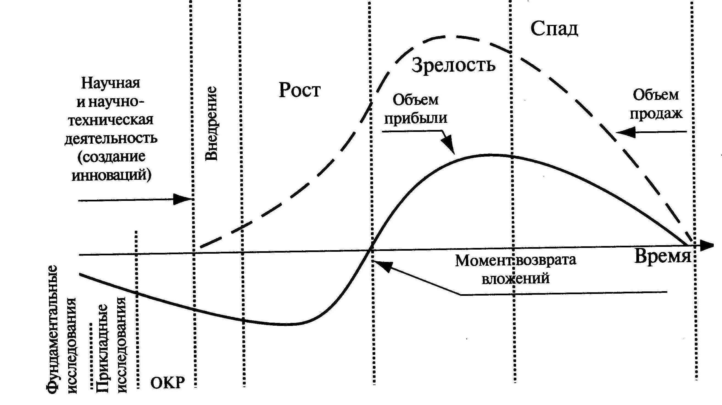
Жизненный цикл новшества

Slide 84
Выведение продукта на рынок
Этап характеризуется медленным ростом сбыта продукции по причине:
необходимости устранения недостатков в производстве;
задержек с расширением производствен- ных мощностей;
задержек с доведение товара до потреби- теля по вине системы сбыта.

Slide 85
Этап роста
Быстрое восприятие товара рынком и рост прибыли.
выпуск новых моделей, введение дополнительных свойств и функций;
проникновение в новые сегменты рынка;
снижение цен;
использование новых каналов распреде-ления продукции.

Slide 86
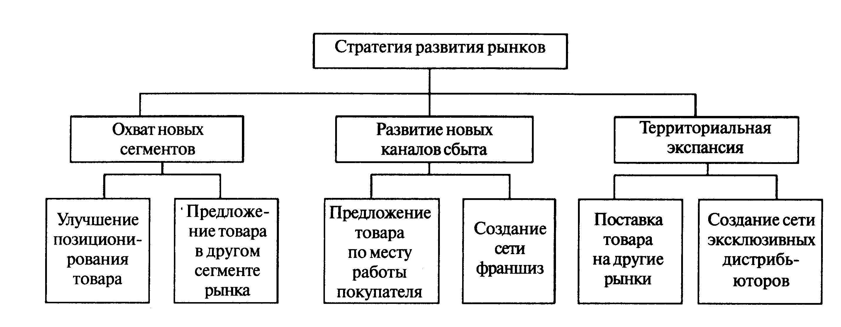
Стратегия развития рынков

Slide 87
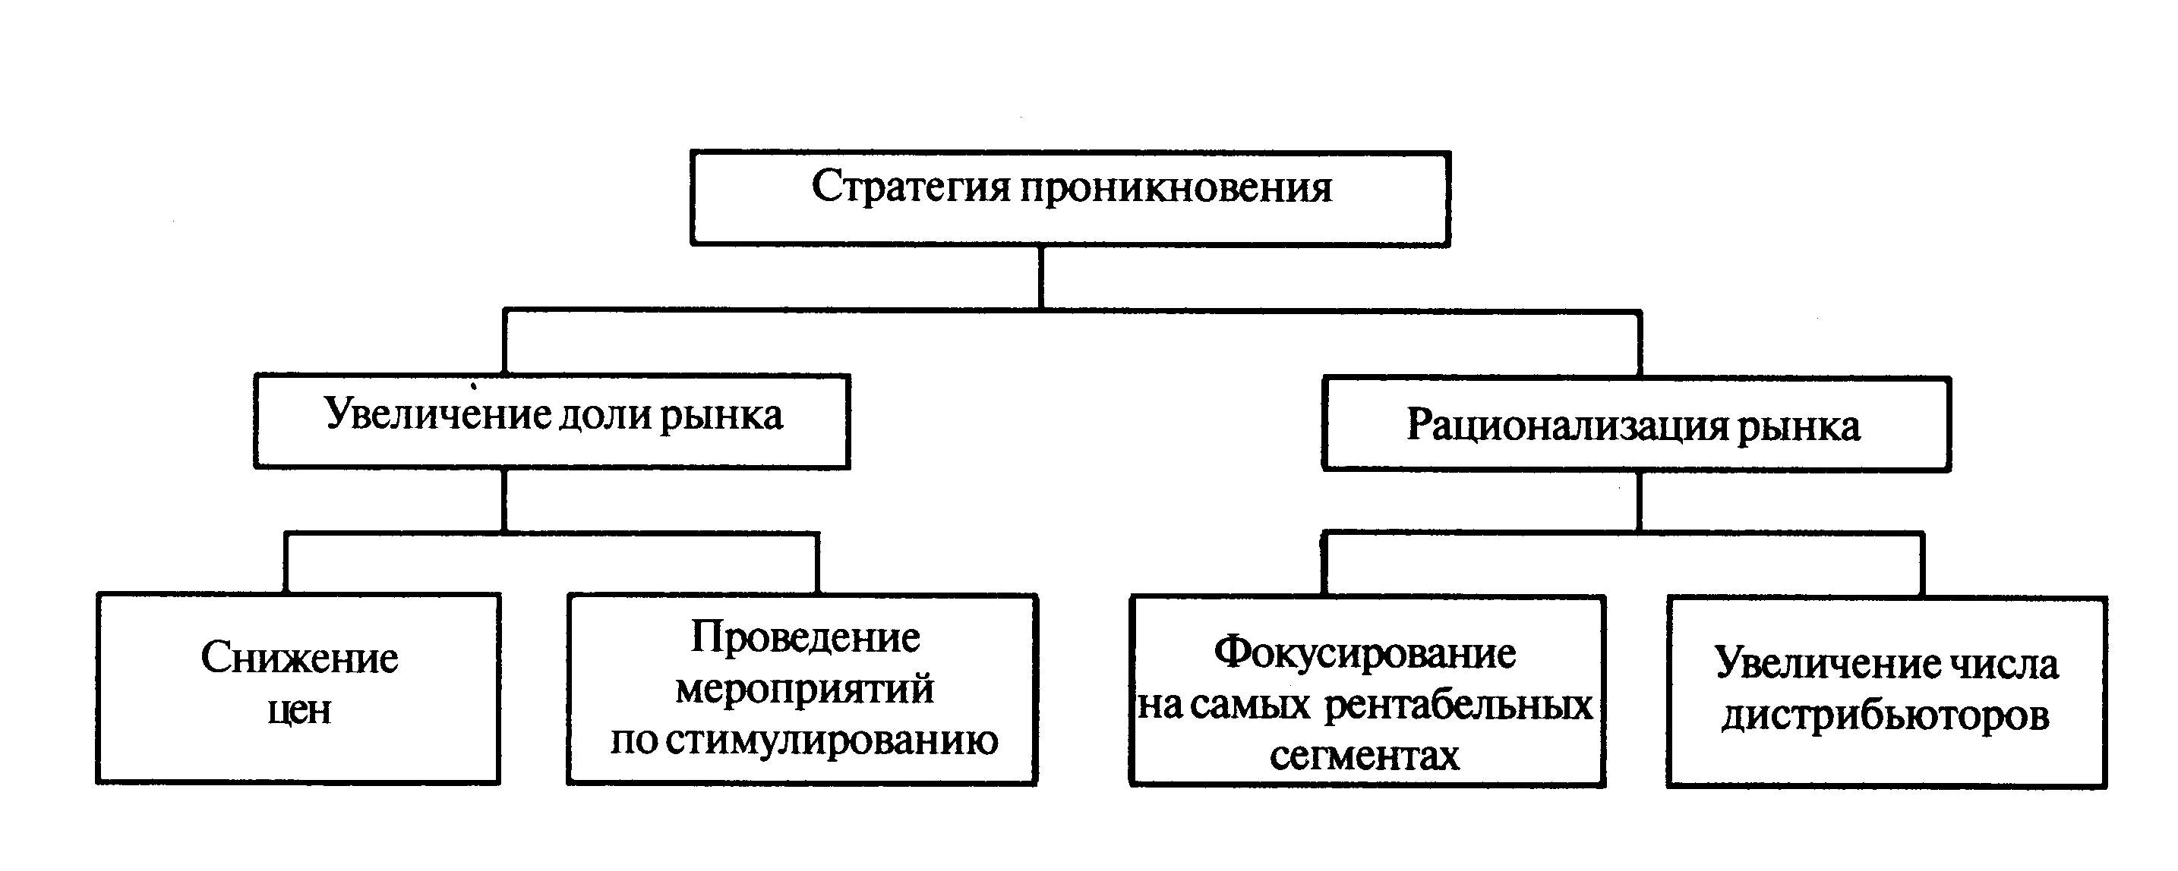
Стратегия проникновения

Slide 88
Этап зрелости
Происходит насыщение рынка и замедление темпов сбыта продукции.
Защитить свою долю рынка можно следующи- ми методами:
разработкой модификаций продукта и выходом на новые сегменты рынка;
поиском новых способов применения продукта;
применением активных приемов стимулирова- ния сбыта;
предложением новых послепродажных услуг.

Slide 89
Этап упадка
Происходит падение сбыта и снижение прибыли.
Возможно продолжение производства товара при сокращении издержек или снятие его с производства.
Необходимо обеспечить своевремен- ную разработку новых продуктов для замены находящихся на стадии упадка.

Slide 90
Пределы развития технологий
Проявляются в невозможности улучшить уро- вень технологии и получить экономическую отдачу.
Создание различных модификаций продукта не обеспечивает прироста эффекта, воспри- нимаемого потребителем.
Достигнутый предел не означает завершения жизненного цикла технологии (часто продукт продолжает выпускаться и пользоваться спросом, также сохраняется возможность создания новых продуктов).

Slide 91
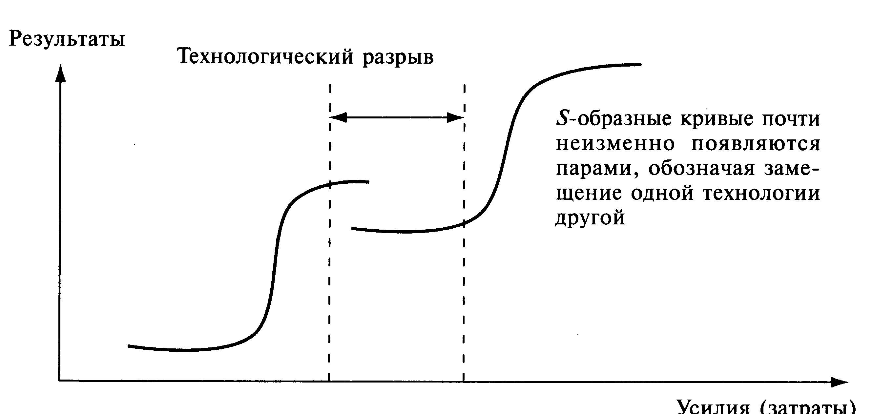
Технологические разрывы

Slide 92
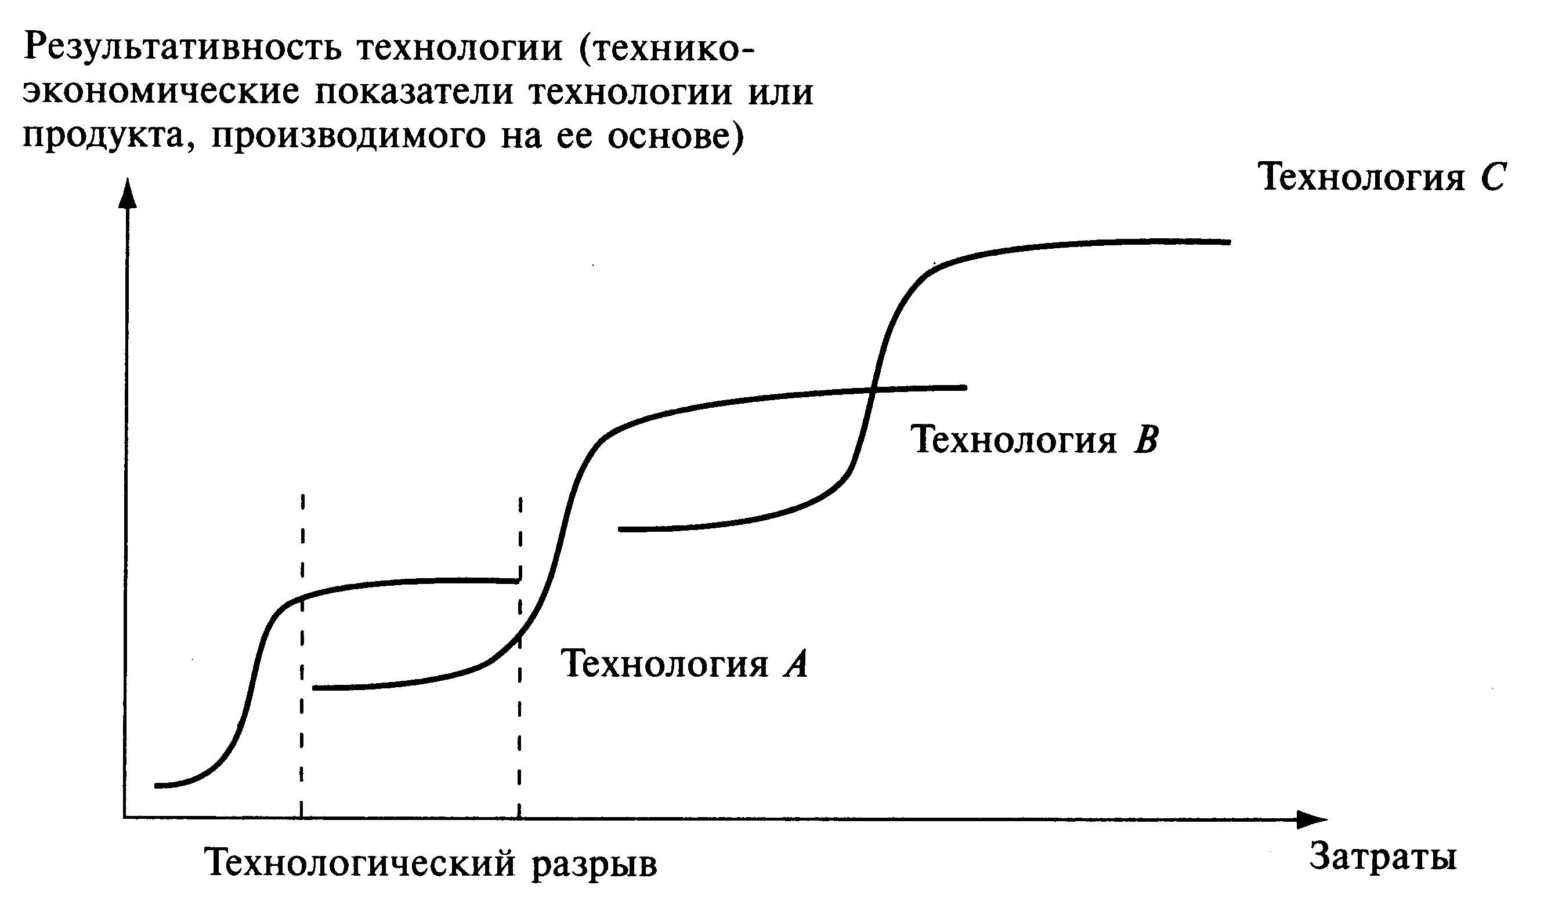
Этапы развития технологий

Slide 93
Причины появления проектов
Неудовлетворенный спрос.
Инициатива предпринимателей.
Избыточные ресурсы.
Интересы кредиторов.
Реакция на политические изменения.

Slide 94
Разработка концепции проекта инвестором
В какой проект стоит вложить средства?
Сколько этих средств будет нужно?
Когда вложенные средства начнут приносить доход?
Сколько прибыли на вложенные средства можно ожидать?
Каковы характеристики проекта?
Где взять деньги для проекта?

Slide 95
Методы руководства проектами помогают ответить на вопросы:
достаточно ли наличных ресурсов для завершения проекта согласно программе?
какова стоимость необходимых ресурсов?
сколько времени необходимо для реализации проекта?
каковы критические фазы для соблюдения общего распределения времени?
отражается ли опоздание в одной из фаз на продолжительность всего процесса реализации проекта?

Slide 96
Системный подход к управлению проектом
Необходимо ставить задачи как можно более ясно и однозначно.
Рекомендуется устанавливать стратегии действия, включая выбор технических приемов и методов реализации.
Следует устанавливать критерии оценки результатов проекта по стоимости и времени.
Необходимо определять структуру проекта, подразделяя его на однородные и последовательные группы работ.

Slide 97
Стадии стандартного жизненного цикла проекта
Определение
Инициализация проекта
Планирование
Выполнение
Завершение

Slide 98
Жизненный цикл проекта
Жизненный цикл носит линейный характер.
Границы между стадиями представляют собой точки принятия решений.

Slide 99
Стадия определения проекта
Стадия начинается с разработки устава проекта и назначения руководителя.
Стадия завершается утверждением правил проекта, когда все участники достигли согласия относительно целей, подхода к реализации проекта, затрат, графиков выполнения работ и качества.

Slide 100
Планирование проекта
В начале стадии руководитель планирует список исполнителей проекта.
В конце стадии все участники проекта утверждают план и необходимые изменения в правила проекта.

Slide 101
Выполнение проекта
Переход к выполнению работ, предусмотренных планом.
Стадия считается завершенной, если достигнута цель проекта.

Slide 102
Завершение проекта
Формальная процедура завершения.
Анализ успехов и неудач проекта.
Переход к выполнению операционных задач или разработке нового проекта.

Slide 103
Жизненный цикл инновационного проекта
Выработка требований.
Проектирование.
Создание.
Эксплуатация.

Slide 104
Жизненный цикл инновационного проекта
Разработка требований к функциям и техническим характеристикам продукта, исходя из необходимости удовлетворения потребности потенциального покупателя.

Slide 105
Жизненный цикл инновационного проекта
Проектирование включает в себя разработку чертежей и подробное описание продукта.

Slide 106
Жизненный цикл инновационного проекта
Создание представляет собой изго-товление продукта и разработку техни-ческой документации, обеспечивающей эффективную эксплуатацию новшества.

Slide 107
Жизненный цикл инновационного проекта
Эксплуатация представляет собой практическое использование создан-ного нового продукта.

Slide 108
Жизненный цикл новшества
Создание уникального продукта как правило включает несколько проектов, каждый из которых должен пройти полный жизненный цикл.
Жизненный цикл новшества сильно зависит от специфики и особенностей продукта.
Разработка нового продукта может заключать в себе множество проектов, каждым из которых нужно управлять как полноценным проектом.

Slide 109
Разработка нового продукта базируется
на принципах управления проектами.
Принципиальное различие заключается
в том, что жизненный цикл инновации отражает работу со созданию и
коммерциализации нового продукта,
а жизненный цикл проекта ориентирован на управление этой работой.

Slide 110
Организация работ по проекту
Какая организационная структура обеспечивает наиболее эффективную реализацию проектов?

Slide 111
Функционально-ориентированные фирмы
Основные функции: конструирование, производство, маркетинг, логистика, финансы, управление персоналом и т.п.
Проектами, охватывающими несколько функциональных групп управлять очень сложно, поскольку руководители таких проектов не обладают функциональными властными полномочиями.

Slide 112
Матричная организация
Удобна для одновременной организации нескольких проектов.
Руководители проектов имеют властные полномочия наряду с руководителями функциональных подразделений.
У исполнителя проекта два начальника.
Работник, занятый в нескольких проектах имеет недопустимо большое количество руководителей.

Slide 113
Проектно-ориентированная организация
Проектные фирмы работают над масштабными, долгосрочными проектами.
Функциональные подразделения существуют в рамках проекта.
Проектная фирма может иметь специа-лизированную структуру, ориентирован-ную на продукты или на реализацию программ.

Slide 114
Участники проекта
Любые инновации совершаются людьми, а инновационные проекты участниками проекта.
Правильно определить участников проекта – первая задача руководителя.
Заказчики, лица принимающие решения, поставщики и ответственные сотрудники должны выработать совместные соглашения относительно целей и ограничений проекта, сформировать стратегии и расписание, утвердить бюджет проекта.

Slide 115
Пять ролей участников проекта
Руководитель проекта.
Проектная команда.
Функциональное руководство.
Спонсор проекта.
Заказчик.

Slide 116
Как выявлять участников проекта
Нужно ответить на вопрос: «Кто способен внести вклад в реализацию проекта?»
Успешные проекты должны
удовлетворять ожидания всех участников, а не просто угождать заказчику.

Slide 117
Руководитель проекта
Занимается планированием, выявляет участников проекта, контролирует бюджет, улаживает конфликтные ситуации коорди-нирует действия участников.
Для определения собственной роли в проекте необходимо ответить на вопросы: «Каковы мои полномочия?», «Кому я подчи-няюсь?», «Означает ли мое назначение освобождение от всех остальных обязаннос-тей?», «Какие ожидания я связываю с проек-том?»

Slide 118
Проектная команда
Включает всех специалистов, которые затрачивают рабочее время, знания. Умения, квалификацию и силы на выполнение проекта.
Помимо сотрудников компании, члена-ми проектной команды могут быть под-рядчики, поставщики и даже заказчики.

Slide 119
Проектная команда
Проектная команда формируется на стадиях определения и планирования проекта поэтапно:
Сложные задачи разбиваются на промежуточные, с целью применить к ним конкретные знания, умения и квалификацию исполните-лей.
Привлекаются к работе специалисты и организации, обладающие соответствующими знаниями, умениями и квалификацией.
Проводятся переговоры о конкретных формах учас-тия в проекте с четким пониманием всеми исполните-лями плана работ.
Круг обязанностей каждого члена проектной команды документируется в перечне работ и плане проекта.

Slide 120
Спонсор проекта
Обладает формальными властными полномочиями и несет ответственность за проект.
Опекает не проект, а руководителя и проектную команду, помогая им добиться успеха.

Slide 121
Заказчик проекта
Основная роль заключается в финанси-ровании проекта и формулировании требо-ваний к конечному продукту.
Для руководителя проекта важно опреде-лить, кто уполномочен принимать решения о конечном продукте проекта и кто будет оплачивать проект.

Slide 122
Разработка правил проекта
Необходимость разработки «правил игры» связана с уникальностью проекта, имеющего свои цели, расписание, конечный продукт и команду исполнителей.

Slide 123
Факторы успеха проекта
Согласие между членами проектной команды и руководством фирмы в вопросах целей проекта.
Наличие плана, отражающего процесс реализации проекта и четкие обязанности всех участников.
Обеспечение постоянного эффективного общения между всеми участниками проекта.
Контроль за содержанием проекта (управление ожиданиями заинтересованных участников проекта).
Поддержка высшим руководством фирмы в сочетании с делегированием полномочий.

Slide 124
Согласие относительно целей проекта
В правилах проекта должны быть зафиксированы ожидания участников.
Правила проекта представляют собой средство управления изменениями в ходе его реализации.
До начала выполнения проекта необходимо подробно документировать всю проектную информацию, что позволит руководителю проекта просчитывать влияние изменений на затраты, качество и расписание выполняемо-го проекта.

Slide 125
Контроль содержания проекта
Уникальность проекта существенно усложняет его реализацию, приводя к перерасходу средств и нарушению сроков, предусмотренных расписанием.
Тщательное формулирование правил проек-та является эффективным способом строгого следования заданному направлению работы проектной команды и обеспечения ее про-дуктивности.

Slide 126
Поддержка со стороны руководства
Наличие спонсора проекта должно быть отражено в правилах проекта.

Slide 127
Успех инновационного проекта
Необходимо овладеть методами, обеспечивающими понимание всеми заинтересованными сторонами правил проекта и согласие участников проекта придерживаться этих правил.

Slide 128
Правила проекта
Представляют собой формализованные документы:
Устав проекта.
Содержание работ.
Матрица ответственности.
План коммуникаций.
www.versatilecompany.com/forms

Slide 129
Устав проекта
Объявляет о начале проекта.
Представляет всех ключевых участников проекта.
Демонстрирует поддержку руководством компании проекта и его руководителя.
Не меняется в ходе выполнения проекта.
В уставе проекта определяются права руководителя проекта, касающиеся его полномочий принимать решения и руково-дить ходом проекта.

Slide 130
Содержание работ
SOW – Statement Of Work
Содержит цели, ограничения и крите-рии успеха проекта.
Является для всех участников предме-том переговоров и уточнений, после чего становится сводом правил проек-та.

Slide 131
Обязательные пункты в содержании работы
Обоснование цели проекта.
Констатация содержания проекта.
Результаты проекта.
Оценка затрат и расписания.
Цели проекта.
Участники проекта.
Иерархия подчиненности.

Slide 132
Обоснование цели проекта
Для чего выполняется проект? Технико-экономическое обоснование проекта или анализ затрат и результатов дают ответ на комплекс вопросов, связанных с перспективами будущего проекта.

Slide 133
Констатация содержания проекта.
Ограничивает проект определенными рамками.
Содержит описание основных работ, выполняемых в рамках проекта.
Подчеркивает связь данного проекта с другими проектами и с программой разработки продукта в целом.

Slide 134
Результаты проекта
Подробное описание продукта необхо-димо для формулирования конечного результата проекта.
Управление проектом имеет свои промежуточные результаты, связанные с каждой из стадий жизненного цикла проекта.

Slide 135
Оценка затрат и расписания
Недостаточно определить бюджет и сроки выполнения проекта.
Следует ответить на следующие вопросы:
Насколько жесткие рамки бюджета?
Каким образом был установлен конечный срок выполнения проекта?
Насколько возможно превысить бюджет или нарушить срок выполнения проекта, соблюдая критерии качества?
Насколько достоверны имеющиеся оценки?

Slide 136
Цели проекта
Должны быть конкретными и измеримыми.
Могут служить показателем достижения конечного результата проекта.

Slide 137
Участники проекта
В проектной документации необходимо указать роли участников проекта, описав их вклад в выполнение проекта.

Slide 138
Иерархия подчиненности
Содержание работ определяет кто кому подчиняется в рамках проекта.
Иерархия подчинения представляется в виде организационной схемы, из которой видно, кто принимает решения и к кому из вышестоящих лиц следует обращаться за решением возникающих проблем.

Slide 139
Изменения в содержании работы
Участники проекта должны уяснить сущность предлагаемых в ходе выполнения проекта изменений и достичь согласия относительно необходимости изменений в содержании работы по проекту.
К моменту завершения проекта содержание работы может значительно отличаться от первоначально принятого варианта.
Каждый участник проекта должен быть осведо-млен о предлагаемых изменениях и письменно подтверждает свое согласие с ними.

Slide 140
Матрица ответственности
Содержит обязанности каждой из групп, участвующих в проекте.
Является инструментом демонстрации межорганизационного взаимодействия.
Содержит перечень важнейших работ проекта и ключевые группы лиц, заинтересованных в их выполнении.

Slide 141
Построение матрицы ответственности
Формирование перечня основных работ проекта.
Перечисление групп участников по горизонтальным осям матрицы.
Кодирование, указывающее степень участия, формальные полномочия и ответственность участников проекта.
Включения матрицы ответственности в правила проекта.

Slide 142
Коды, используемые в матрице ответственности
Е – ответственные исполнители, непосред-ственно выполняющие работы.
С – консультанты, мнение которых учитыва-ется, но не является решающим.
I – лица, подлежащие ознакомлению с при-нятым решением.
А – лица, принимающие окончательные решения и работу, выполненную другими участниками проекта.

Slide 143
План коммуникаций
Представляет собой изложенную в письменном виде стратегию получения всеми участниками проекта необходимой информации в указанное время.
Все участники проекта, указанные в содержании работы, в организационной схеме и матрице ответственности имеют различные информационные потребности.
Включает процесс своевременного информирова-ния всех заинтересованных сторон в случае внесения изменений в проект.

Slide 144
Ключевые вопросы при планировании коммуникаций
Кому предназначается информация?
Какая информация необходима участникам проекта?
- утверждение планов, содержания работ, бюдже-та и спецификации продукта;
- текущее состояние проекта ( отчеты о затра-ченных средствах и соблюдении расписания выполнения проекта);
- координация действий всех участников проекта.
Как часто следует обращаться к каждому из заинтересованных лиц и проводить совещания?

Slide 145
Базовое содержание предложения проекта
Цель проекта.
Обоснование проблем и возможностей.
Предлагаемое решение.
Критерии выбора и сравнения проектов.
Анализ затрат и результатов.
Удовлетворение требований бизнеса.
Содержание.
Препятствия и риски.
Обзор расписания исполнения проекта.

Slide 146
Предложение проекта
Предложение проекта – отправная точка для разработки подробного плана проекта.
Каждый проект направлен на достижение поставленной цели и тот, кто способен выбрать правильные цели для фирмы, оказывает на нее гораздо большее влияние, чем простой исполнитель приказов и инструкций.

Slide 147
Категория выгодности проекта
Соответствие действующим законам.
Экономическая эффективность.
Снижение затрат.
Повышение доходов.
Соответствие стратегии организации и согласованность с другими проектами.

Slide 148
Проектное планирование
Конечная задача управления инновационным проектом – правильное выполнение с первой попытки.
Точная, надлежащим образом органи-зованная предпроектная информация позволяет впоследствии принимать правильные решения.

Slide 149
Проектное планирование
В плане проекта балансируются затраты, расписание и качество конечного продукта.
План проекта представляет собой источник данных для управления ожиданиями участников.
План проекта – источник для оценки прогресса, достигнутого в ходе его выполнения.

Slide 150
Проектное планирование
Команда проекта на предпроектной стадии выби-рает подход, обеспечивающий наилучшие шансы на успех, путем сравнения вариантов стратегий выполнения проекта.
В случае одновременной реализации нескольких проектов, плановые оценки проектных ресурсов могут быть объединены для оценки потребности компании в целом.

Slide 151
Управление рисками
Это способ системно управлять влиянием неопределенных факторов, повышая вероятность достижения целей проекта.
Базируется на использовании методов выявления, контроля и снижения рисков.

Slide 152
Управление проектами – это управление рисками.
Ожидаемые риски представляют собой выявленные потенциальные проблемы. Неизвестно наверняка, что событие произойдет, но оно может произойти и нарушить расписание выполнения проекта.
Непредвиденные риски – это пробле-мы, возникающие неожиданно. Которые невозможно предвидеть.

Slide 153
Управление рисками
Заключается в том, позволяет значи-тельно сократить количество событий, способных застать врасплох участников проекта.
Управление рисками является основной задачей руководителя проекта (сходство с деятельностью страховой компании).

Slide 154
Управление рисками проекта
Правила проекта

Slide 155
Процесс управления рисками

Slide 156
Иерархическая структура работ
Work Breakdown Structure – WBS
Декомпозиция работ – основа плани-рования, ключ к успешному управлению проектом.
Декомпозиция работ представляет собой инструмент разбиения проекта на составные части.

Slide 157
Планирование проекта

Slide 158
Создание WBS
Помогает отразить содержание проекта с высокой точностью детализации.
Позволяет отслеживать ход выполне-ния проекта.
Дает возможность получить точные оценки затрат и расписания проекта.
Способствует формированию эффек-тивной проектной команды.

Slide 159
WBS
Разбивает всю работу, связанную с выпол-нением проекта на отдельные задачи.
В WDS представлены два вида задач – суммарные задачи и пакеты работ.
Выполняя пакеты работ, мы решаем суммарную задачу.
Суммарная задача фактически не выполня-ется, представляя собой суммирование под-чиненных пакетов работы.

Slide 160
Последовательность декомпозиции работ
Разбивка проекта на уровни детализации, начиная с верхнего.
Перечисление всех задач, требуемых для получения основных результатов проекта.
Компоновка пакетов работ под суммарные задачи, для подчеркивания различных аспектов проекта.
Содержание проекта определяется только составом пакетов работ.

Slide 161
Критерии удачного варианта WBS
Декомпозиция проведена по принципу - «сверху вниз».
Использование стандартных компьютерных программ управления проектами.
Совокупность пакетов работ должна составлять суммарную задачу, важную для понимания сущности проекта.
Все работы должны быть поименованы как действия, позволяющие получить определен-ный продукт.

Slide 162
Включение в WBS работ по управлению проектом

Slide 163
Проект легче планировать , разбив его на множество небольших задач(пакетов работ) с которыми легко работать.
Распределив эти задачи между конкретными исполнителями и выбрав формы организа-ции, можно переходить к формированию структуры фактических работ по проекту.
Любую проблему с которой сталкивается руководитель проекта можно решить, опира-ясь на WBS и пакеты работ.

Slide 164
Семь этапов планирования проекта
Формулирование содержания работы.
Разработка стратегии управления рисками.
Декомпозиция работ.
Выявление взаимосвязи между разными пакетами работ и организация их в виде определенной последовательности.
Оценка пакетов работ.
Составление первоначального варианта расписания исполнения проекта.
Распределение ресурсов.

Slide 165
Расписание исполнения проекта
Учитывает все цели и предполагает доскональное знание предстоящей работы.
Требует правильного выстраивания последовательности выполнения задач.
Учитывает действие внешних факторов.
Может быть выполнено в указанные сроки при наличии квалифицированных исполнителей и необходимого оборудо-вания.

Slide 166
Выявление взаимосвязей между задачами с помощью сетевой диаграммы
Ограничения предшествования определя-ются только между пакетами работ.
Взаимосвязи различных задач отражают ограничения предшествования отдельных пакетов работ, но не ресурсные ограниче-ния.

Slide 167
Контрольные события
Характеризуются нулевой длительностью и не оказывают влияния на расписание.
Отмечают старт и окончание проекта.
Используются для обозначения вводимых факторов от внешних источников.

Slide 168
Связи между задачами
Наиболее универсальная связь – прежде чем приступить в выполнению определенной задачи должна быть выполнен предшествующая.
Принцип «старт-старт» допускает возможность начала последующей задачи только после старта предшествующей.
Принцип «финиш-финиш» предполагает, что выполнение последующей задачи нельзя завершить до тех пор, пока не завершится выполнение предшествующей.

Slide 169
Оценка пакетов работы
Для определение стоимости и длительности выполнения проекта оценивается каждый пакет работы по принципу «снизу вверх».
Длительность задачи – полное время от старта выполнения до финиша.

Slide 170
Источники оценки проектных затрат
Оценки трудозатрат (в часах).
Оценка необходимого оборудования.
Оценка необходимых материалов (на основе спецификаций разрабатывае-мого продукта).

Slide 171
Составление первоначального варианта расписания.
Используется специализированная компьютерная программа реализующая построение сетевой диаграммы с учетом длительности выполнения каждого из пакетов работ.
Результатом составления расписания является совокупность данных, характеризующих сроки выполнения каждого из пакетов работ и старта и окончания проекта в целом.

Slide 172
Составление первоначального варианта расписания.
Прямой проход.
Обратный проход.
Определение критического пути и вычисление временного резерва.

Slide 173
Составление первоначального варианта расписания.
Ранний старт (Early start, ES) – дата, раньше которой нельзя приступить к выполнению задачи.
Ранний финиш (Early finish, EF) - дата, раньше которой невозможно завершить выполнение задачи.
Поздний старт (Late start, LS) - дата, позже которой нельзя приступить к выполнению задачи.
Поздний финиш (Late finish, LF) - дата, позже которой невозможно завершить выполнение задачи.

Slide 174
Критический путь
Представляет собой совокупность задач с нулевым или отрицательным временным резервом.
В сетевой диаграмме – это самый протяженный по времени выполнения путь от старта проекта до его полного завершения.
Это минимальное время, которое потребуется для выполнения проекта.
Не у каждого проекта есть критический путь. Если дата финиша проекта определена внешними условиями, временной резерв будет у всех задач проекта.

Slide 175
Распределение ресурсов
Цель – оптимизация использования работ-ников и оборудования, выделенных для реализации проекта.
Необходимо учесть объективно существую-щие ограничения численности работников и располагаемого оборудования, что обуслав-ливает необходимость внесения поправок в первоначальный вариант расписания проек-та.

Slide 176
Процедуры распределения ресурсов
Прогнозирование потребности в ресурсах при составлении расписания раннего старта проекта.
Выявление «пиков» использования ресурсов, когда возникает их дефицит или простой.
Отсрочка старта выполнения некритических задач в каждый пиковый период.
Повторная оценка пакетов работы с целью устранения оставшихся «пиков».

Slide 177
Если план, полученный после распреде-ления ресурсов оказывается нереалистич-ным придется сместить дату завершения проекта на более поздний срок.
Модель поэтапного планирования представляет собой фундамент эффективного управления проектами.

Slide 178
Обеспечение баланса проекта
Руководитель проекта использует методы определения и планирования для балансирования масштаба проекта по основным ограничениям:
времени - (когда проект не будет выполнен к запланирован-ному сроку).
деньгам – (когда проект обеспечивает результат к указан-ному сроку, но стоимость слишком высока).
ресурсам – (когда затраты на проект приемлемы, но распи-сание предполагает использование ресурсов, которых нет в распоряжении руководителя).

Slide 179
Уровни балансирования проекта
На уровне проекта балансирование не за-трагивает первоначально запланированных затрат, расписания и качества конечного продукта.
Конкретные экономические условия выпол-нения проекта.
На уровне предприятия выбор наиболее подходящих проектов в условиях ограничен-ных ресурсов.

Slide 180
Способы балансирования на уровне проекта
Повторная оценка проекта.
Внесение изменений в распределение задач между исполнителями.
Увеличение количества исполнителей проекта.
Повышение производительности путем привлечения высококвалифицирован-ных специалистов.
Привлечение сторонних организаций.

Slide 181
Наука управления проектами позволяет составлять расписания исполнения проектов, прогнозировать потребность в ресурсах, оценивать ход выполнения проекта и вероятность рисков.
Искусство управления проектами за-ключается в практическом применении положений науки для достижения поставленных целей.

Slide 182
Основная литература
Арчибальд Д. Управление высокотехнологичными програм-мами и проектами – М.: Компания АйТи; ДМК-Пресс, 2009
Верзух Э. Управление проектами: ускоренный курс по про-грамме МБА, Пер.с англ., второе издание, «Вильямс», М:. 2008
Гольштейн Г.Я. Инновационный менеджмент: Учебное пособие, Из-во ТРТУ, 1998
Грей К.Ф., Ларсон Э.У. Управление проектами, Пер.с англ., третье издание, «ДиС», М:. 2008
Дипроуз Д. Управление проектами, Пер.с англ., «Эксмо», М:. 2008
Завлин П.Н.,Казанцев А.К.,Миндели Л.Э. Инновационный менеджмент: Справочное пособие, «Наука»,СПб:. 2000
Мартин П., Тейт К. Управление проектами, «Питер», СПб:, 2006
Михеев В.Н. Живой менеджмент проектов, «Эксмо», М:. 2007

Slide 183
Основная литература
М.Ньюэл Управление проектами, Руководство по подготовке к сдаче сертификационного экзамена Project Management Professional, «КУДИЦ-Образ», М:. 2006
Управление инновациями: Harvard Business Publishing Corp., пер.с англ.,»Альпина Бизнес Букс», М:. 2008
Инновации в бизнесе: Harvard Business Publishing Corp., пер.с англ.,»Альпина Бизнес Букс», М:. 2007
Кондратьев Н.Д. Избранные сочинения, «Экономика», М:. 1993
Шумпетер Й.А. Теория экономического развития, «Прогресс», М:. 1982

Slide 184
Дополнительная литература
Богданов В.В. Управление проектами в Microsoft Project 2007, «Питер», СПб.: 2009
Валдайцев С.В. и др., Управление исследованиями, разработками и инновационными проектами, Изд. Санкт-Петербургского университета, 1996
Колосов В.Г., Введение в инноватику: Учебное пособие, из-во СПбГПУ, СПб:.2002
Молчанов Н.Н. Инновационный процесс: организация и маркетинг, из-во СПбГПУ, СПб:.2000
Мир управления проектами. Под редакцией М.Харешке, Х.Шелле., Пер. с англ., «СОВНЕТ/Аланс», М.: 1994
Устинов В.А. Управление инновационной деятельностью в процессе создания новой техники, ГАУ им.С.Орджоникидзе, М:. 2007
ИСО/TО 10006: 1997(E). Менеджмент качества. Руководство качеством при управлении проектами.

